Slide 1
Построение команды
Двоим лучше, нежели одному; потому что у них есть доброе вознаграждение в труде их: ибо если упадет один, то другой поднимет товарища своего. Но горе одному, когда упадет, а другого нет, который поднял бы его. (Еккл.4:9,10)
Notes:
Презентация составлена Вельгоша И.И.

Slide 2
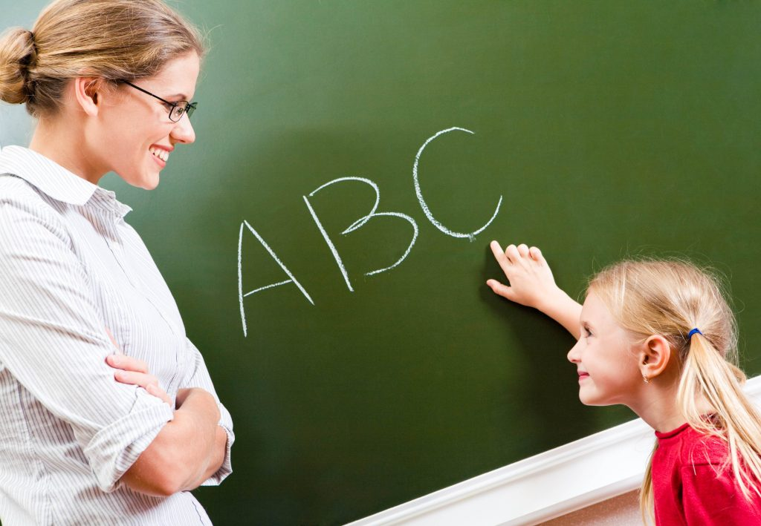
За что получают деньги эти люди?

Slide 3
В чем смысл нашей деятельности?

Slide 4
Библейские предпосылки работы в команде
Наконец будьте все единомысленны, сострадательны, братолюбивы, милосерды, дружелюбны, смиренномудры (1Пет.3:8)
Будьте единомысленны между собою; не высокомудрствуйте, но последуйте смиренным; не мечтайте о себе (Рим.12:16)
Впрочем, братия, радуйтесь, усовершайтесь, утешайтесь, будьте единомысленны, мирны, - и Бог любви и мира будет с вами. (2Кор.13:11)
то дополните мою радость: имейте одни мысли, имейте ту же любовь, будьте единодушны и единомысленны (Фил.2:2)

Slide 5
Что должен делать человек и что делает Бог?
Человек :
Выстраивает одинаково хорошие отношения с людьми
Создает атмосферу духовности
Проявляет доверие
Стимулирует творчество
Формирует ответственное отношение к делу
Показывает личный пример

Slide 6
Что должен делать человек и что делает Бог?
Человек :
Выстраивает одинаково хорошие отношения с людьми
«Люди, оказывающие знаки внимания и уважения одному или двум подчиненным и поощряющие только их в ущерб остальным, не должны ни одного дня занимать ответственного положения в канцелярии. Для Бога оскорбительна такая неосвященная предвзятость, когда всячески ублажают и превозносят одних и пренебрегают другими, наиболее добросовестными и богобоязненными сотрудниками, весьма ценными в глазах Бога. Нам следует ценить то, что ценит Бог, а Он красоту кроткого и молчаливого духа ценит больше внешних украшений, красоты, богатств или мирских почестей». Св.Т.3 стр.[24]

Slide 7
Что должен делать человек и что делает Бог?
Человек :
Создает атмосферу духовности
«Чем выше положение, которое занимает человек, чем больше его ответственность и влияние на окружающих, тем сильнее он должен чувствовать свою зависимость от Бога. Он должен всегда помнить, что работа требует его осмотрительного поведения с людьми. Перед Богом он должен быть как ученик. Занимаемое положение не освящает характер. Человек только тогда может стать воистину великим, когда он будет воздавать должную честь Богу и повиноваться Его заповедям». Пр. и Цари гл.1 стр.31

Slide 8
Что должен делать человек и что делает Бог?
Человек :
Проявляет доверие
«Однако ненависть между иудеями и самарянами удерживала
женщину от сочувствия к Путнику. Спаситель же попытался найти ключ к ее сердцу, и мягко, как это свойственно Божественной любви, обратился к ней с просьбой.Сам же не
торопился что-то ей предлагать. Учтивая просьба могла быть отвергнута, но доверие вызывает взаимное доверие». Ж.В. гл.19

Slide 9
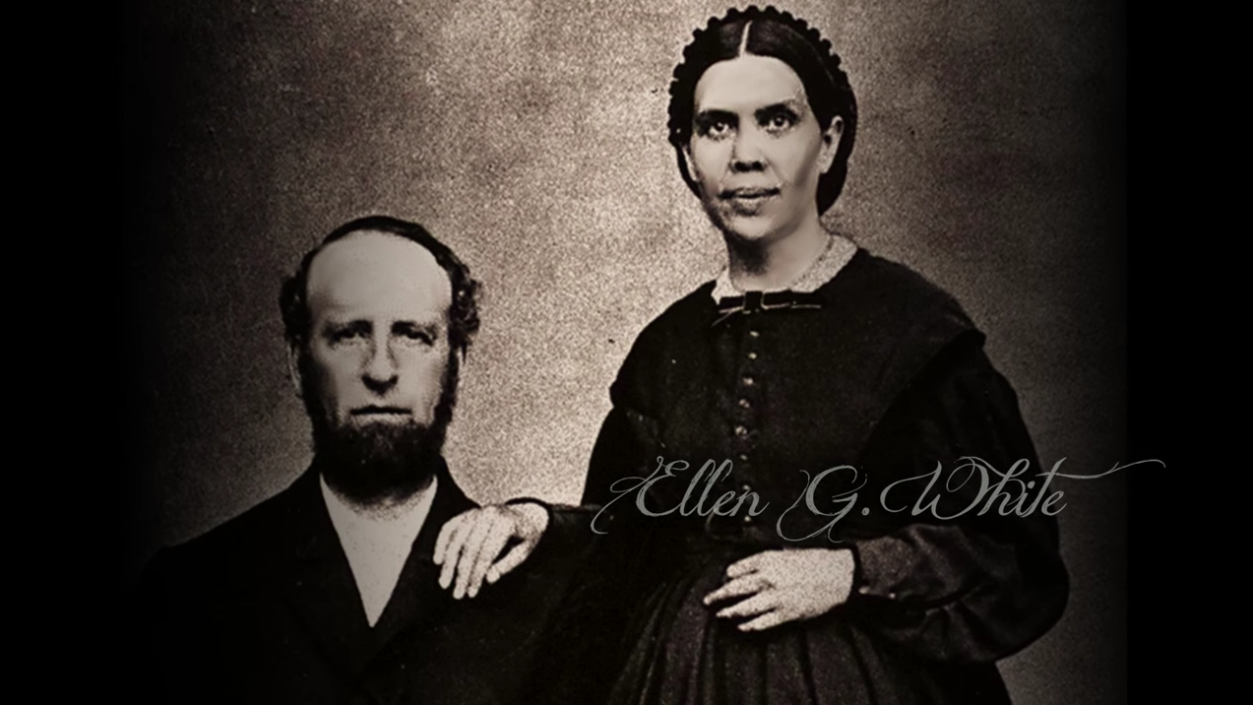
Доверие
«На конференции в Уотербери они подверглись
сильнейшим критическим нападкам. Против Дж. Вайта
началась настоящая травля, к которой присоединились
многие, даже почетный Джозеф Бейтс. Критика была
вызвана мнением, что Уайты имеют слишком хорошую
лошадь, и поскольку те делали очень щедрые
пожертвования конференции, значит, они, должно быть,
неплохо зарабатывали деньги. Эленн Уайт писала: - такую он получил награду. Мы преодолевали волны сопротивления. Казалось, глубокие воды поглотят нас и мы утонем (Жизнь Э.В. 1880г., с.280). Одно обескураживающее событие следовало за другим. Сильная простуда, которую Д.В. подхватил на пути в Уотербери и обратно, дала осложнение на легкие. Э.В. вспоминала об этом: - испытания сломили его. Он был настолько слаб, что к типографии шел шатаясь. Наша вера была испытана до предела. Мы охотно переносили лишения, труд и страдания, но, казалось, только немногие ценят наши усилия, тогда как мы страдали даже ради их блага. Мы были слишком встревожены, чтобы спать и отдыхать (там же 280-281). Наконец, ситуация сложилась так, что Джеймс заявил: «Жена, далее бесполезно бороться. Все это сокрушает меня и скоро вседет в могилу. Я не могу продолжать дело. Я написал заметку в журнал, что перестаю заниматься издательством» (там же). Когда он вышел за дверь, что бы отнести заметку в печать, Э. потеряла сознание…» …. «Я видела, что муж не должен оставлять издание журнала, ибо такой шаг быт только на руку сатане, и он добивался этого через своих ангелов. Мне было показано, что он должен продолжать печать и что Господь поддержит его». (Жен. Ведомая Богомгл.3, стр. 73 ИЖ 2010).

Slide 10
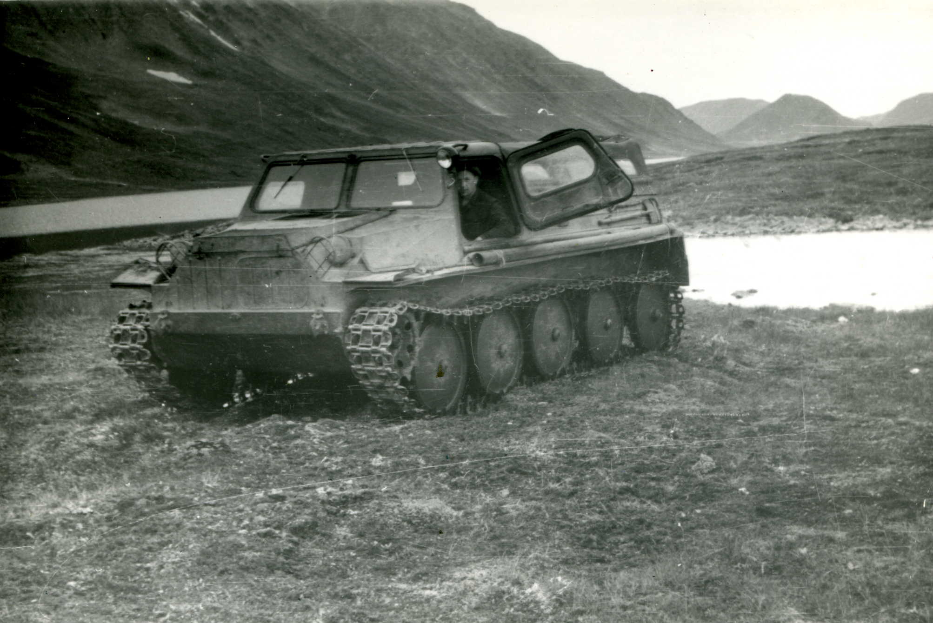
Что должен делать человек и что делает Бог?
Человек :
Стимулирует творчество
«И благословил их Бог, и сказал им Бог: плодитесь и размножайтесь, и наполняйте землю, и обладайте ею, и владычествуйте над рыбами морскими и над птицами небесными, и над всяким животным, пресмыкающимся по земле. (Быт.1:28)

Slide 11
Что должен делать человек и что делает Бог?
Человек :
Формирует ответственное отношение к делу
«Повинуйтесь наставникам вашим и будьте покорны, ибо они неусыпно пекутся о душах ваших, как обязанные дать отчет; чтобы они делали это с радостью, а не воздыхая, ибо это для вас неполезно». (Евр.13:17)

Slide 12
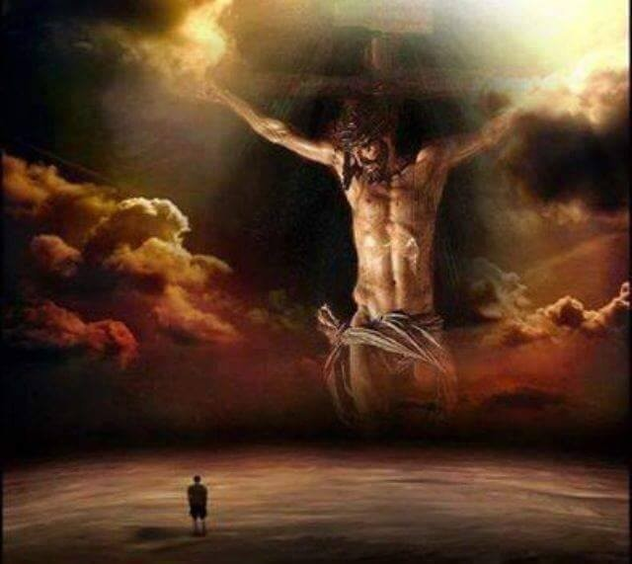
Что должен делать человек и что делает Бог?
Человек :
Показывает личный пример
«Уже немного Мне говорить с вами;
ибо идет князь мира сего, и во Мне н
е имеет ничего». (Иоан.14:30)

Slide 13
Что делает Бог для построения команды?
Бог воспитывает людей « Ныне я, Навуходоносор, славлю, превозношу и величаю Царя Небесного, Которого все дела истинны и пути праведны, и Который силен смирить ходящих гордо» (Дан.4:34)
Устраивает путь « Бог препоясывает меня силою и устрояет мне верный путь» (Пс.17:33)
Открывает возможности «ибо для меня отверста великая и широкая дверь, и противников много» (1Кор.16:9)

Slide 14
Управляет Бог, мы служим
1 Итак, братия святые, участники в небесном звании, уразумейте Посланника и Первосвященника исповедания нашего, Иисуса Христа, 2 Который верен Поставившему Его, как и Моисей во всем доме Его. 3 Ибо Он достоин тем большей славы пред Моисеем, чем большую честь имеет в сравнении с домом тот, кто устроил его, 4 ибо всякий дом устрояется кем-либо; а устроивший все [есть] Бог. (Евр.3:1-4).

